Slide 1

PROJET · DATA ENGINEERING
Pipeline automatisé
des avantages sportifs
Ingestion, contrôle qualité, transformation des données
et reporting automatisé pour les salariés
PostgreSQL
Kestra
Slack
Power BI

Slide 2
NAVIGATION
Sommaire
Introduction
Contexte · Problématique · Objectifs
Organisation
Dossiers · Scripts Python · Config
1
2
Architecture
Sources RH/Sport · PostgreSQL · Pipeline
Développement
Ingestion · Qualité · Transformation
3
4
Orchestration Kestra
Workflow YAML · Déclenchement mensuel
Restitution
Slack · PostgreSQL · Power BI
5
6
Résultats
Éligibles · Coûts · Sports · Départements
Conclusion
Bilan · Difficultés · Améliorations
7
8

Slide 3
01 · INTRODUCTION
Contexte du projet
ENJEU
Encourager le sport
L'entreprise souhaite promouvoir l'activité physique auprès de ses salariés.
AVANTAGES
Primes & bien-être
Des primes et jours de congés bien-être sont accordés aux salariés éligibles.
SOURCES
Données RH + Sport
Les informations proviennent de fichiers RH et de relevés d'activités sportives.
OBJECTIF
Automatiser le traitement
Gagner en efficacité et en fiabilité grâce à un pipeline automatisé.

Slide 4
01 · INTRODUCTION
Problématique métier
Les calculs sont réalisés à partir de plusieurs sources de données.
La présence d'erreurs ou de données incohérentes peut impacter les résultats.
Les traitements manuels sont longs et difficiles à reproduire.
L'entreprise souhaite disposer d'un processus automatisé et fiable.
PROBLÉMATIQUE
Comment automatiser le calcul des avantages sportifs tout en garantissant la qualité des données ?

Slide 5
01 · INTRODUCTION
Objectifs du projet
01
Centraliser les données RH et sportives dans un même pipeline
02
Contrôler la qualité des données avant exploitation
03
Calculer automatiquement primes et jours bien-être
04
Stocker les résultats dans PostgreSQL
05
Automatiser l'exécution avec Kestra
06
Diffuser les résultats via Slack et Power BI

Slide 6
02 · ORGANISATION
Structure des dossiers
Le projet sépare clairement données, scripts et configuration pour faciliter la maintenance.
DOSSIER
/data
raw/ (sources)
processed/ (résultats)
DOSSIER
/scripts
python/ (ingestion)
sql/ (requêtes)
DOSSIER
/workflows
kestra/ (YAML)
config/ (paramètres)

Slide 7
02 · ORGANISATION
Scripts Python
Chaque étape du pipeline est isolée dans un script — lisibilité et réutilisation maximales.
01_ingest.py
Ingestion des données RH et sportives
02_quality.py
Contrôles qualité des données
03_transform.py
Calcul des primes et jours bien-être
04_notify.py
Génération et envoi des rapports

Slide 8
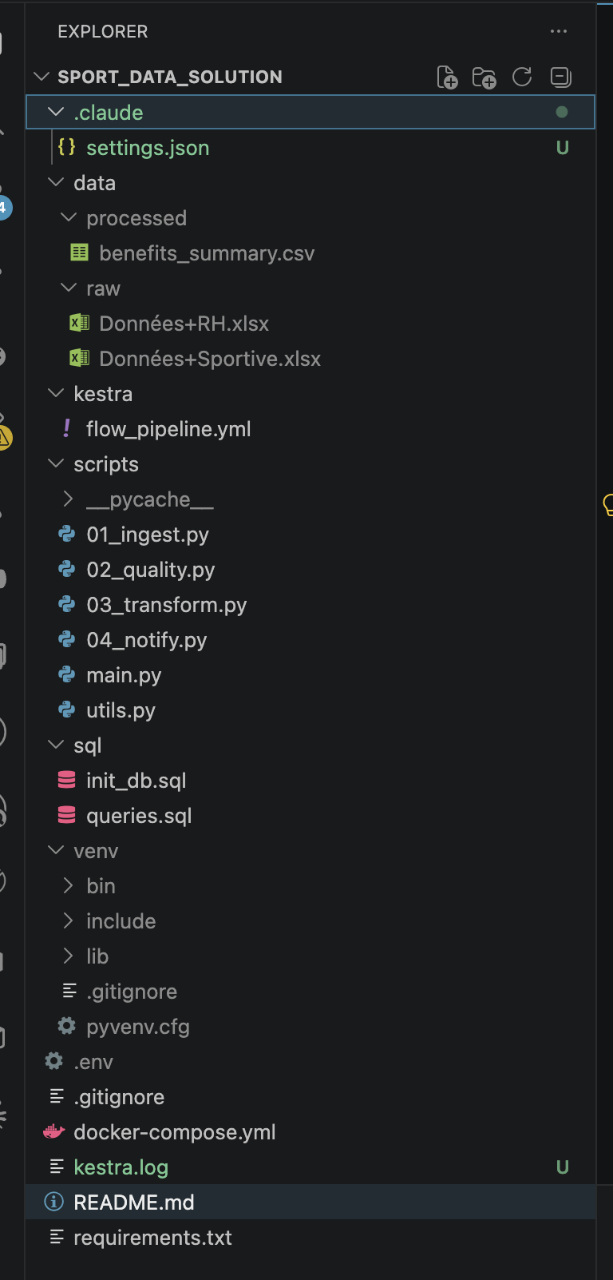
02 · ORGANISATION
Fichiers de configuration
Séparation config / code métier — modifications sans impact.
sql/
Requêtes centralisées
flow_pipeline.yml
Workflow d'orchestration Kestra
requirements.txt
Dépendances Python
.env
Paramètres sensibles

Slide 9

03 · ARCHITECTURE
Sources RH & Sport
Deux fichiers Excel alimentent le pipeline pour déterminer l'éligibilité aux avantages.
FICHIER RH
Données salariés
Identifiant
Département
Salaire
FICHIER SPORT
Activités pratiquées
Type d'activité
Fréquence
Salariés concernés

Slide 10
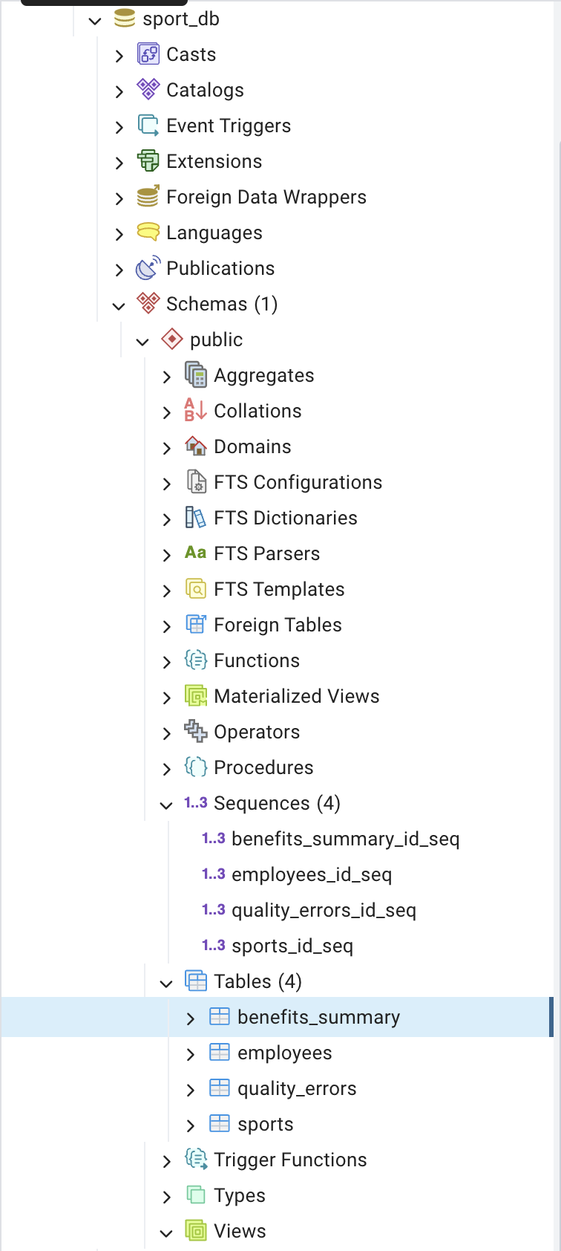
03 · ARCHITECTURE
Base de données PostgreSQL
01 · CENTRALISATION
Stockage unique de toutes les données traitées du pipeline.
02 · STOCKAGE COMPLET
Données brutes, intermédiaires et résultats finaux.
03 · SÉCURITÉ
Structure relationnelle, accès contrôlé, intégrité garantie.
04 · EXPLOITATION
Source unique pour le reporting Power BI et les analyses.

Slide 11
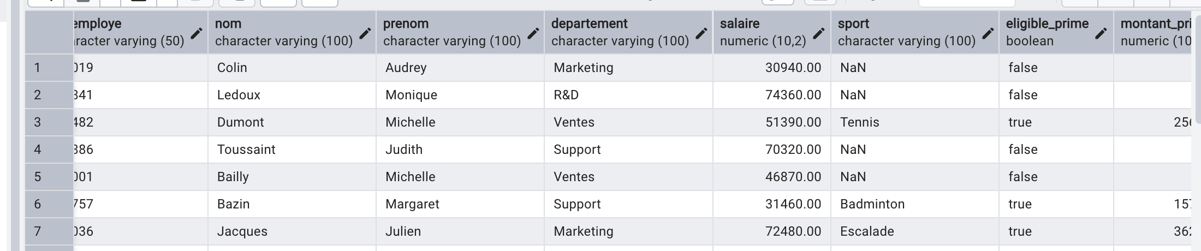
03 · ARCHITECTURE
Pipeline de traitement
1
Importer
2
Contrôler
3
Calculer
4
Stocker
5
Notifier
›
›
›
›
Pipeline 100% automatisé — règles métier appliquées avant stockage et notification

Slide 12
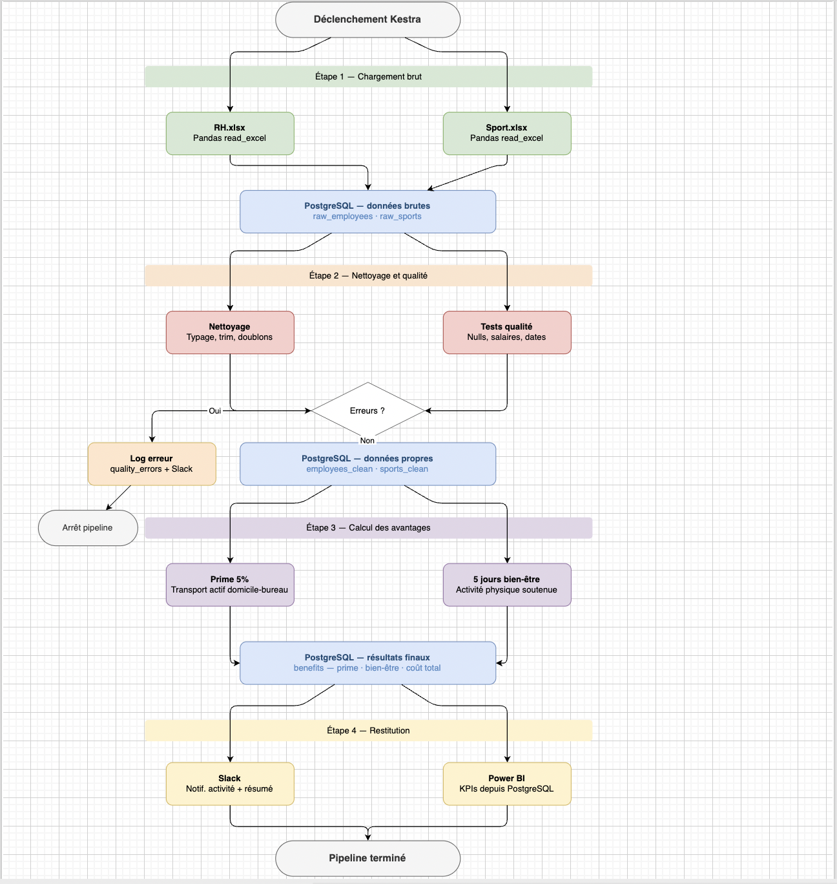
03 · ARCHITECTURE
Architecture globale
01 · DONNÉES
Sources RH + Sport (Excel)
02 · PIPELINE
Python : ingestion, qualité, transformation
03 · POSTGRESQL
Stockage centralisé des résultats
04 · RESTITUTION
Slack + Power BI pour les équipes

Slide 13
04 · DÉVELOPPEMENT
Ingestion des données
01
Importation
Fichiers RH et Sport collectés automatiquement
02
Lecture Python
Scripts de parsing et de validation des sources
03
Centralisation
Sources regroupées dans un format unifié
04
Chargement
Données initiales injectées dans PostgreSQL

Slide 14
04 · DÉVELOPPEMENT
Contrôles qualité
Vérifications systématiques avant tout traitement métier — fiabilité garantie.
✓ Valeurs manquantes
Identification et correction des champs vides
✓ Doublons
Détection et déduplication des enregistrements
✓ Cohérence
Vérification entre sources RH et Sport

Slide 15
04 · DÉVELOPPEMENT
Transformation des données
Les données brutes sont transformées en informations exploitables au travers de quatre étapes successives.
01
FUSION
Croisement des fichiers RH et Sport pour obtenir une vue unifiée par salarié
02
NETTOYAGE
Formatage des champs, harmonisation des types et corrections
03
ENRICHISSEMENT
Création d'indicateurs sur la pratique sportive de chacun
04
PRÉPARATION
Données prêtes pour le calcul des avantages salariés

Slide 16
04 · DÉVELOPPEMENT
Calcul des avantages
Application automatique des règles métier par salarié
Calcul des jours de congés bien-être éligibles
Enregistrement direct dans PostgreSQL pour reporting
Aucune intervention manuelle requise
5%
du salaire annuel — prime sportive

Slide 17
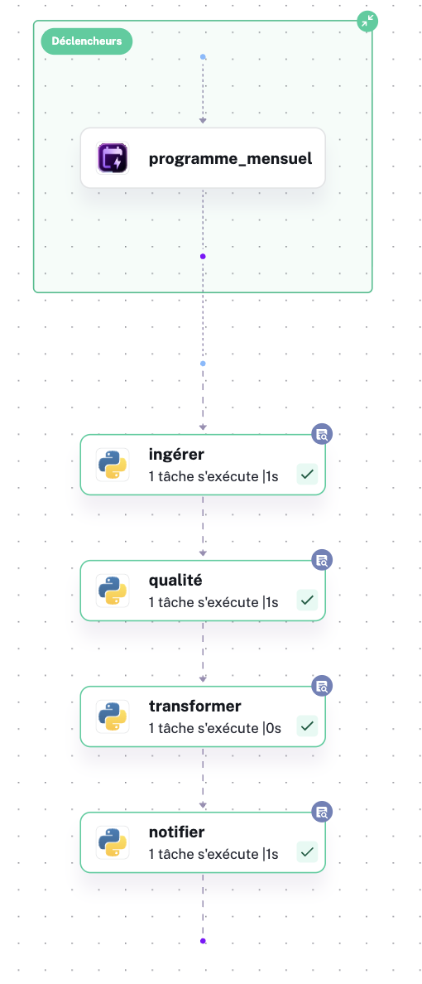
05 · ORCHESTRATION KESTRA
Workflow YAML
{}
DÉCLARATIF
Workflow Kestra défini en YAML, lisible et versionnable
↻
ORCHESTRÉ
Enchaîne ingestion, contrôles qualité, transformation et notifications
✓
MAINTENABLE
Pipeline modifiable rapidement sans toucher au code métier

Slide 18
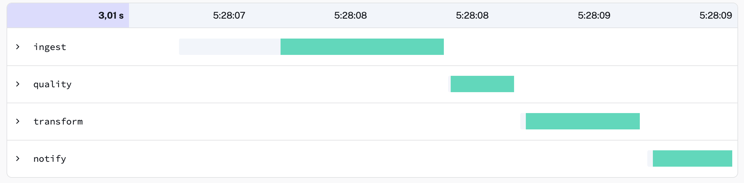
05 · ORCHESTRATION KESTRA
Déclenchement automatique mensuel
01
Auto chaque mois
Pipeline lancé sans intervention humaine
02
Sans manuel
Aucune relance, aucune supervision continue
03
Reproductible
Mêmes règles, mêmes contrôles à chaque run
04
Suivi continu
Avantages salariés actualisés en permanence

Slide 19
05 · ORCHESTRATION KESTRA
Suivi de l'exécution
Kestra suit l'avancement du pipeline étape par étape : statut, durée et traçabilité de chaque tâche.
✓
RÉUSSITE
Tâche exécutée avec succès
⟳
EN COURS
Traitement en exécution
✕
ERREUR
Échec identifié et tracé
Diagramme de Gantt intégré pour visualiser durée et ordre des traitements.

Slide 20
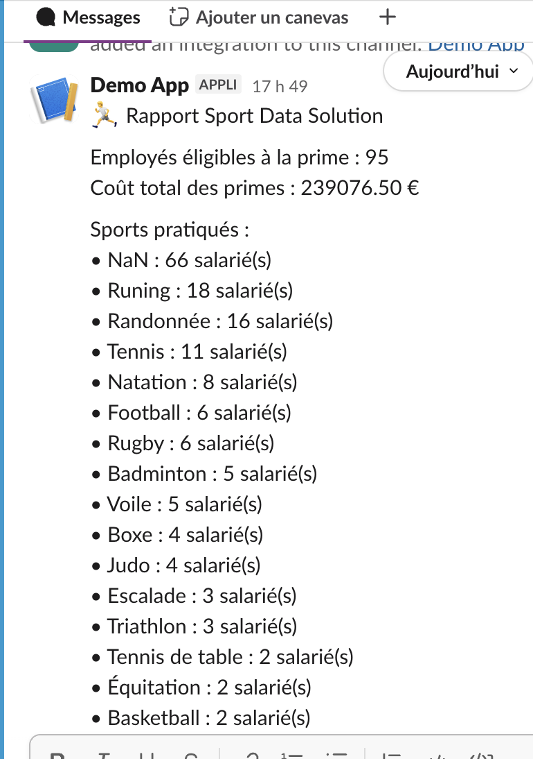
06 · RESTITUTION
Notification Slack
01
Fin du pipeline
Le traitement mensuel se termine avec succès dans Kestra
02
Notification Slack
Un message automatique récapitule les résultats clés
03
Équipes informées
RH et métiers reçoivent l'info sans intervention manuelle

Slide 21
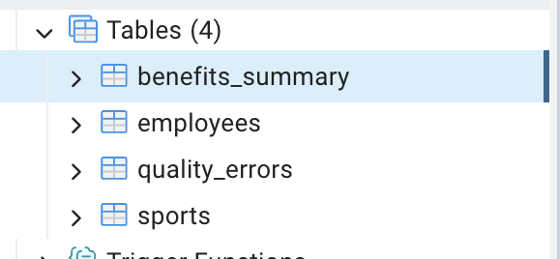
06 · RESTITUTION
Base PostgreSQL finale
Les résultats du pipeline sont enregistrés dans une table dédiée, source unique pour analyses et reporting.
01
TABLE DÉDIÉE
Centralise salariés et avantages calculés
02
STRUCTURÉ
Données prêtes pour exploitation et requêtes SQL
03
PÉRENNE
Conservation longue durée et disponibilité continue
04
SOURCE UNIQUE
Référence pour analyses et reporting Power BI

Slide 22
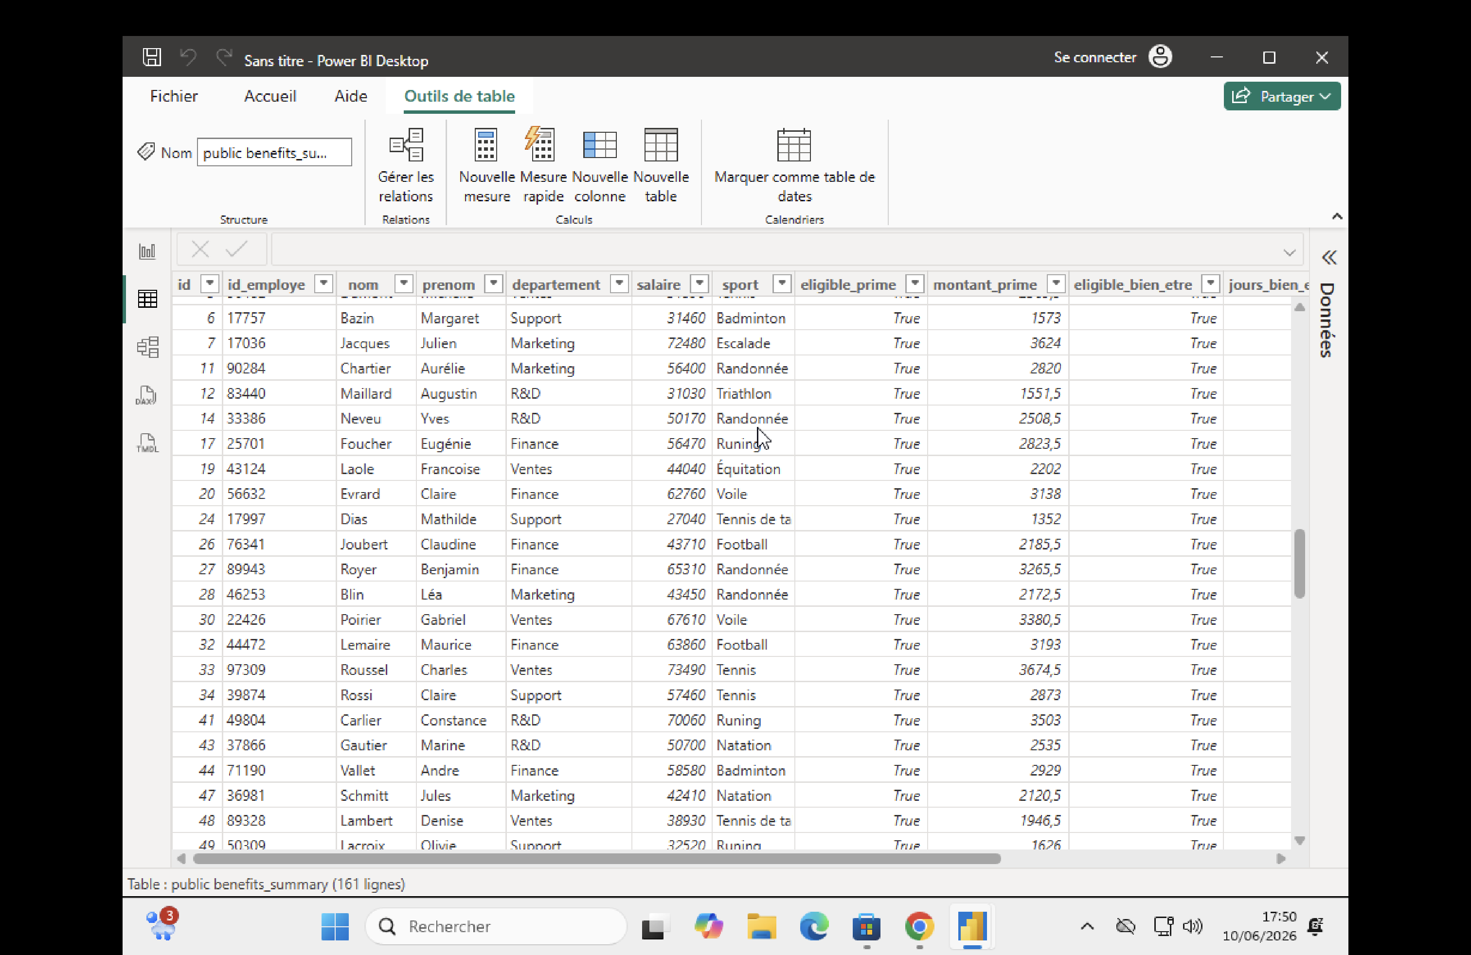
06 · RESTITUTION
Visualisation Power BI
PostgreSQL alimente des tableaux de bord pour l'analyse RH.
01
TABLEAUX DE BORD
Indicateurs clés du programme bien-être
02
ANALYSES MULTI-AXES
Par département, activité et type d'avantage
03
AIDE À LA DÉCISION
Données transformées en informations exploitables

Slide 23
07 · RÉSULTATS
Employés éligibles aux primes
161
salariés analysés
95
éligibles à la prime sportive
Critères appliqués automatiquement à chaque exécution
Résultats stockés dans PostgreSQL et Power BI
Traitement homogène pour tous les salariés

Slide 24
07 · RÉSULTATS
Coût total des avantages
239 076 €
montant total des primes
50 430 €
salaire moyen observé
Calculs automatiques à partir des données RH
Coût global disponible immédiatement après le pipeline
Indicateurs pour le suivi budgétaire

Slide 25
07 · RÉSULTATS
Répartition par sport
Nombre de salariés par discipline sportive pratiquée
Running
18
Randonnée
16
Tennis
11
Natation
8
Football
6
Rugby
6
Badminton
5
OPPORTUNITÉ D'ENGAGEMENT
≈ 70 salariés n'ont aucun sport renseigné — un levier majeur pour le programme bien-être.

Slide 26
07 · RÉSULTATS
Analyse par département
Somme des primes sportives versées par département
Finance
70 K€
Ventes
50 K€
Support
45 K€
R&D
35 K€
Marketing
32 K€
LECTURE
Finance concentre les primes les plus élevées ; les écarts reflètent la participation au programme.

Slide 27
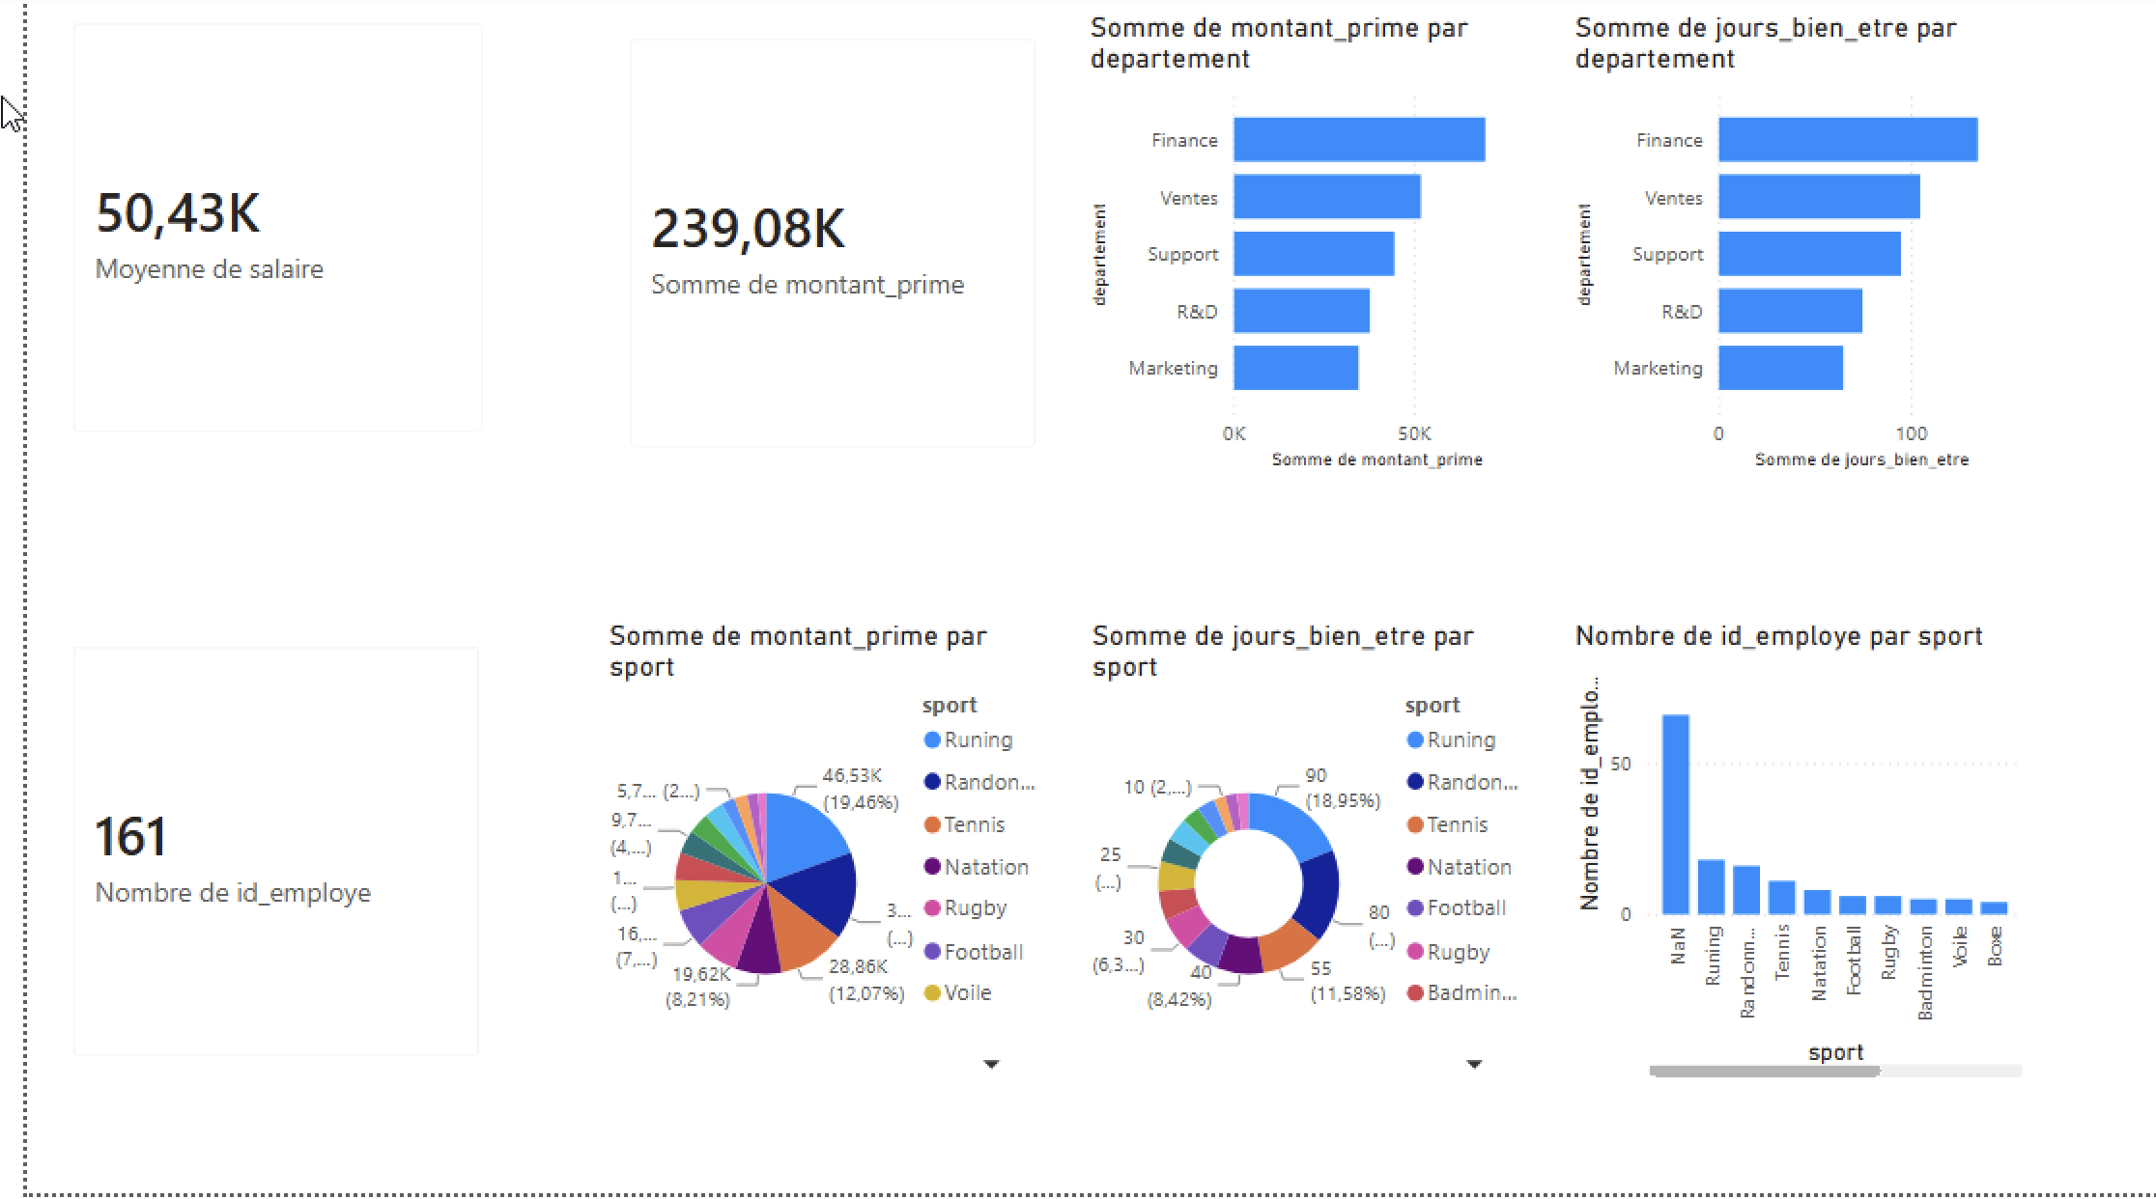
07 · RÉSULTATS · TABLEAU DE BORD POWER BI

Slide 28
08 · CONCLUSION
Bilan du projet
Le pipeline répond pleinement aux objectifs définis en début de projet.
✓
PIPELINE COMPLET
Développé et automatisé de bout en bout, sans intervention manuelle
✓
DONNÉES INTÉGRÉES
Sources RH et sportives contrôlées, fusionnées, transformées
✓
CALCUL AUTOMATISÉ
Primes et jours de congés bien-être calculés sans erreur
✓
RESTITUTION FLUIDE
Résultats centralisés en PostgreSQL, diffusés via Slack et Power BI

Slide 29
08 · CONCLUSION
Difficultés rencontrées
Cinq défis majeurs ont rythmé la mise en œuvre du projet.
01
RÈGLES MÉTIER
Comprendre et traduire correctement les politiques RH en code
02
QUALITÉ DES DONNÉES
Garantir la fiabilité de sources hétérogènes
03
COHÉRENCE INTER-SOURCES
Aligner les fichiers RH et sportifs sur des clés communes
04
ORCHESTRATION
Mettre en place un suivi fiable avec Kestra
05
INDICATEURS
Concevoir des KPIs pertinents pour le pilotage

Slide 30
08 · CONCLUSION
Améliorations futures
01
Ajouter de nouvelles sources de données
02
Déployer le pipeline dans le cloud
03
Mettre en place des alertes automatiques
04
Enrichir Power BI avec tableaux interactifs
05
Étendre la démarche à d'autres programmes
MERCI POUR VOTRE ATTENTION

